Slide 1

Protección contra caídas y la prevención
A, B, C’s a la vida

Slide 2
Exención
Protección contra Caídas
Este material fue producido bajo
número de subvención SH-05073-SH8 de
la administración de seguridad y salud ocupacional, Departamento de trabajo de los Estados Unidos.
No refleja necesariamente las opiniones o políticas del Departamento de trabajo de los Estados Unidos, ni menciona nombres comerciales, productos comerciales u organizaciones que implican el respaldo del gobierno de los Estados Unidos.

Slide 3
Bienvenido
Protección contra Caídas
Gravedad de las caídas
Planificación de protección contra caídas
Componentes de un Sistema Anticaídas

Slide 4
Módulo-1
Protección contra Caídas
Gravedad de las caídas
Planificación de protección contra caídas
Componentes de un Sistema Anticaídas

Slide 5
Muertes en construcción por caídas
Protección contra Caídas
Caídas-
384 de 991 total de muertes en construcción en 2016
(38.7%)
ORIGEN- osha.gov/oshstats/

Slide 6
Según el CDC
Protección contra Caídas
El trauma cerebral (TBI) fue la causa de muerte en 41% de las muertes por caídas
https://www.cdc.gov/traumaticbraininjury/severe.html

Slide 7
Protección contra Caídas
La mediana de la distancia letal para las caídas es de cuatro pisos o 48 pies... según el libro de referencia "anestesia traumatológica”.
Esto significa que 50% de las personas que caen cuatro historias morirán. ...
No se toma mucho de una caída para causar daños. "Desde una altura de 3 metros (aproximadamente 10 pies) se podría fracturar la columna vertebral"

Slide 8
Protección contra Caídas 2
Las estrategias de prevención deben enfatizar
Educación, formación, creación de entornos más seguros
Priorizando la investigación relacionada con caídas
Establecer políticas efectivas para reducir el riesgo.
ORIGEN- www.who.int/en/news-room/fact-sheets/detail/falls

Slide 9
Módulo-2
Protección contra Caídas
Gravedad de las caídas
Planificación de protección contra caídas
Componentes de un Sistema Anticaídas

Slide 10
JERARQUÍA DE PROTECCIÓN CONTRA CAÍDAS
Eliminación o Sustitución
Más Eficaz
Protección pasiva contra caídas
Sistema de retención de caídas activo
Sistema de detención de caídas activo
Controles Administrativos
Menos Eficaz
Notes:
Jerarquía de protección contra caídas: una serie de soluciones de protección contra caídas que van desde la mejor solución a la peor.
1) Elimine el peligro de caídas (más eficaz)
2) Restricción pasiva de caídas
3) Restricción de caída activa
4) Detención de caídas activa
5) Controles administrativos (menos efectivos)

Slide 11
Planificación de protección contra caídas
Eliminación o Sustitución
Más Eficaz
Protección pasiva contra caídas
Sistema de retención de caídas activo
Sistema de detención de caídas activo
Controles Administrativos
Menos Eficaz
Notes:
Jerarquía de protección contra caídas: una serie de soluciones de protección contra caídas que van desde la mejor solución a la peor.
1) Elimine el peligro de caídas (más eficaz)
2) Restricción pasiva de caídas
3) Restricción de caída activa
4) Detención de caídas activa
5) Controles administrativos (menos efectivos)

Slide 12
Eliminación o sustitución
Protección contra Caídas
La solución preferida para todos los peligros de caída es la eliminación. El motivo de la exposición al riesgo de caídas se desafía y evalúa para determinar si un cambio en el procedimiento, la práctica, la ubicación o el equipo eliminará la exposición al riesgo de caídas. Especificar el equipo se encuentra en el suelo, o en una sala de equipos en lugar de por el borde del techo, es un ejemplo de eliminación de peligros.
Mejores prácticas
La jerarquía debe aplicarse a cualquier peligro antes de comprar equipos o sistemas inadecuados. Al evaluar un riesgo de caída utilizando la jerarquía, la mejor solución es a menudo muy evidente.

Slide 13
JERARQUÍA DE PROTECCIÓN CONTRA CAÍDAS 2
Eliminación o Sustitución
Más Eficaz
Protección pasiva contra caídas
Sistema de retención de caídas activo
Sistema de detención de caídas activo
Controles Administrativos
Menos Eficaz
Notes:
Jerarquía de protección contra caídas: una serie de soluciones de protección contra caídas que van desde la mejor solución a la peor.
1) Elimine el peligro de caídas (más eficaz)
2) Restricción pasiva de caídas
3) Restricción de caída activa
4) Detención de caídas activa
5) Controles administrativos (menos efectivos)

Slide 14
Sistema de Retención de Caídas Activo
Protección contra Caídas
Las barreras físicas como las barandillas alrededor de los bordes sin protección y las cubiertas sobre los agujeros son ejemplos de protección pasiva contra caídas.
La protección pasiva se considera generalmente para proporcionar un nivel más alto de seguridad puesto que la oportunidad para el error es menos que usar el equipo de protección personal (PPE). Los costos iniciales de la protección pasiva, aunque posiblemente elevados, son a menudo más eficientes que los costos a largo plazo del PPE.
Una evaluación exhaustiva del peligro proporciona la información necesaria para tomar este tipo de decisiones con el fin de maximizar la rentabilidad.

Slide 15
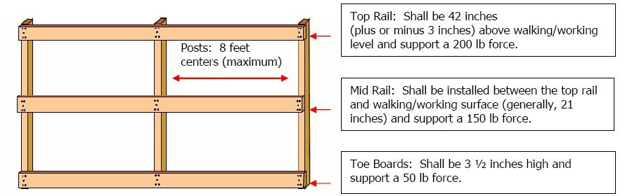
Carril de proteccion
Protección contra Caídas
Sistema de Retención de Caídas Activo-OSHA estructurado

Slide 16
JERARQUÍA DE PROTECCIÓN CONTRA CAÍDAS 3
Eliminación o Sustitución
Más Eficaz
Protección pasiva contra caídas
Sistema de retención de caídas activo
Sistema de detención de caídas activo
Controles Administrativos
Menos Eficaz
Notes:
Jerarquía de protección contra caídas: una serie de soluciones de protección contra caídas que van desde la mejor solución a la peor.
1) Elimine el peligro de caídas (más eficaz)
2) Restricción pasiva de caídas
3) Restricción de caída activa
4) Detención de caídas activa
5) Controles administrativos (menos efectivos)

Slide 17
Sistema de Retención de Caídas Activo 2
Protección contra Caídas
Los sistemas de retención de caídas se establecen de tal manera que no puede producirse una caída. Los sistemas de retención de caídas utilizan EPI para restringir el rango de movimiento del trabajador, por lo que no pueden viajar físicamente al peligro de caídas.
Los sistemas de retención de caídas a menudo se infrautilizan porque no se mencionan específicamente en muchas regulaciones, pero se prefieren sobre los sistemas de detención de caídas. La distancia de caída libre no es un problema para los sistemas de retención de caídas, por lo tanto, las fuerzas de detención, los requisitos de despacho, las lesiones secundarias y los problemas de rescate son virtualmente eliminados.
La contención de caídas es siempre mejor que el arresto por caídas. Los sistemas de retención de caídas evitan la mayoría de las lesiones secundarias debido a la caída y facilitan el rescate, ya que el trabajador sigue siendo accesible.

Slide 18
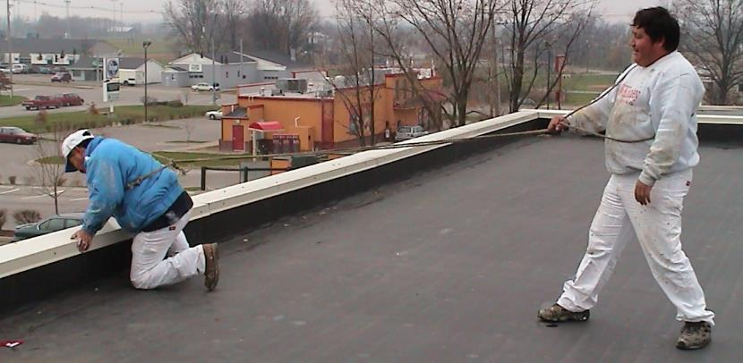
Soga- Mal ejemplo
Protección contra Caídas
NO es un sistema de Retención de Caídas Activo

Slide 19
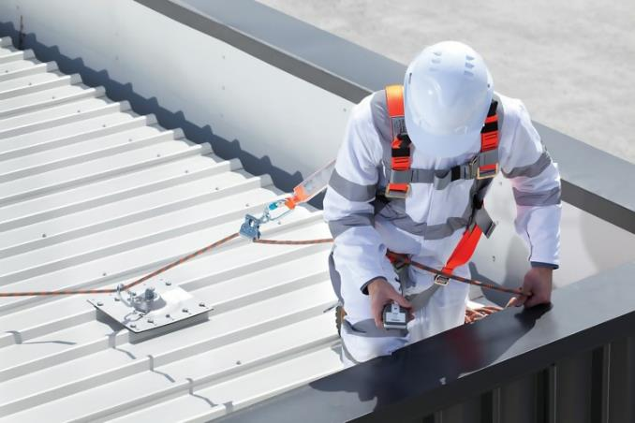
Sistema de restriccion- Buen ejemplo
Protección contra Caídas
Sistema de retención de caídas activo-buen ejemplo

Slide 20
JERARQUÍA DE PROTECCIÓN CONTRA CAÍDAS 4
Eliminación o Sustitución
Más Eficaz
Protección pasiva contra caídas
Sistema de retención de caídas activo
Sistema de detención de caídas activo
Controles Administrativos
Menos Eficaz
Notes:
Jerarquía de protección contra caídas: una serie de soluciones de protección contra caídas que van desde la mejor solución a la peor.
1) Elimine el peligro de caídas (más eficaz)
2) Restricción pasiva de caídas
3) Restricción de caída activa
4) Detención de caídas activa
5) Controles administrativos (menos efectivos)

Slide 21
Sistema de Detención de Caídas Activo
Protección contra Caídas
Los sistemas de detención de caídas se levantan de tal manera que puede producirse una caída, pero la caída se detiene dentro de los márgenes aceptables de fuerza y separación.
Los sistemas de detención de caídas tienen un mayor riesgo asociado a ellos, ya que debemos detener al trabajador que cae dentro de un nivel aceptable de fuerza y evitar que se ponga en contacto con la estructura circundante o con el suelo.
La formación para ambos sistemas de restricción de caídas y anticaídas es fundamental.
ANSI Z359.2-2007 incluye información específica sobre la formación en protección contra caídas para personas autorizadas, personas competentes, personas calificadas, rescatadores y formadores.

Slide 22
JERARQUÍA DE PROTECCIÓN CONTRA CAÍDAS 5
Eliminación o Sustitución
Más Eficaz
Protección pasiva contra caídas
Sistema de retención de caídas activo
Sistema de detención de caídas activo
Controles Administrativos
Menos Eficaz
Notes:
Jerarquía de protección contra caídas: una serie de soluciones de protección contra caídas que van desde la mejor solución a la peor.
1) Elimine el peligro de caídas (más eficaz)
2) Restricción pasiva de caídas
3) Restricción de caída activa
4) Detención de caídas activa
5) Controles administrativos (menos efectivos)

Slide 23
Controles Administrativos
Protección contra Caídas
Los controles administrativos son prácticas o procedimientos de trabajo que aumentan la conciencia de un trabajador de un riesgo de caídas. Tenga en cuenta que los controles administrativos son el método de protección menos preferido porque no proporcionan un medio de protección físico o positivo.
Los controles administrativos son medidas preventivas tomadas para reducir la probabilidad de una caída. Estos métodos incluyen entrenamiento, monitores de seguridad, líneas de advertencia, áreas designadas o líneas de control.
OSHA regula el uso de muchos controles administrativos
Es obligatorio que el administrador del programa de protección contra caídas comprenda las jurisdicciones y regulaciones que se aplican.

Slide 24
Módulo-2b
Protección contra Caídas
Gravedad de las caídas
Planificación de protección contra caídas
DEBE INLUDE ENTRENAMIENTO DE RESCATE
Componentes de un sistema anticaídas

Slide 25
Requisitos del empleador
Protección contra Caídas
OSHA 1926.502 (d)(20) declara que:
“El empleador deberá prever un rápido rescate de los empleados en caso de una caída o asegurará que los empleados puedan rescatarse a sí mismos.”
Rescate
Los sistemas de detención de caídas personales requieren un plan de rescate
El empleador debe desarrollar y comunicar el plan de rescate a todos los involucrados

Slide 26
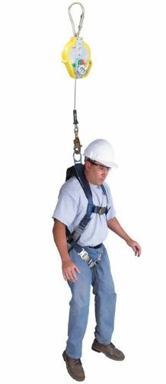
Hombre colgando
Protección contra Caídas
¿Cuánto tiempo es demasiado largo mientras está suspendido en un arnés de cuerpo completo?
Una encuesta reciente encontró que casi todos los trabajadores no querrían ser dejados por más de 15 minutos.
Los tiempos promedio fueron entre 17 y 28 minutos (aunque oscilaron entre 3,5 y 60 minutos). Esto nos dice que la tolerancia varía mucho de persona a persona, y que los efectos negativos de la suspensión pueden establecerse rápidamente.
Mientras que las normas de OSHA no especifican un tiempo que los resquicios deben llevarse a cabo dentro, han declarado anteriormente "la investigación indica que la suspensión...
puede resultar en la inconsciencia, seguida de la muerte, en menos de 30 minutos.
Notes:
Un estudio más científico en la materia fue realizado en 1987 por la base de la fuerza aérea Wright-Patterson, mirando en cuánto tiempo una persona físicamente en forma podría colgar en un arnés de protección contra caídas sin molestias extremas.

Slide 27
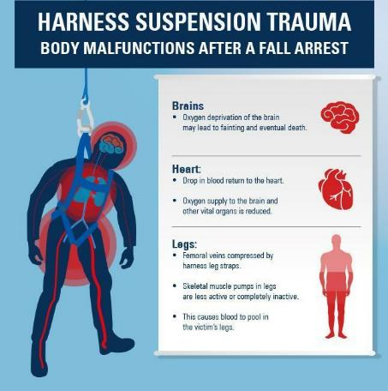
Trauma
Protección contra Caídas
Después del rescate
Después de que un trabajador caído ha sido rescatado, es importante seguir estos pasos para evitar que la sangre agrupada se precipita de nuevo a su corazón y al cerebro de una sola vez:
Sea cual sea el plan que haya escrito, es vital que el sistema de descenso pueda controlarse para evitar que el cuerpo del trabajador sea puesto plano al llegar al suelo.
Cualquier persona liberada de suspensión inmóvil debe mantenerse en posición sentada durante al menos 30 minutos
Mantenga el arnés encendido y no suelte las correas de las piernas
Obtenga atención médica inmediatamente
Notes:
Un estudio más científico en la materia fue realizado en 1987 por la base de la fuerza aérea Wright-Patterson, mirando en cuánto tiempo una persona físicamente en forma podría colgar en un arnés de protección contra caídas sin molestias extremas.

Slide 28
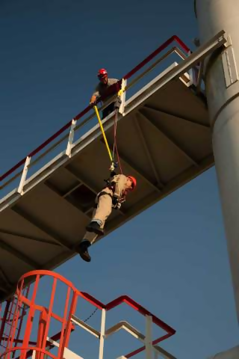
¿Cómo te Preparas para una Caída?
Desarrolle un plan de rescate de caídas
Localice el equipo de rescate
Capacitar a los trabajadores
Photo: Fall Rescue

Slide 29
Módulo-3
Protección contra Caídas
Gravedad de las caídas
Planificación de protección contra caídas
Componentes de un Sistema Anticaídas

Slide 30
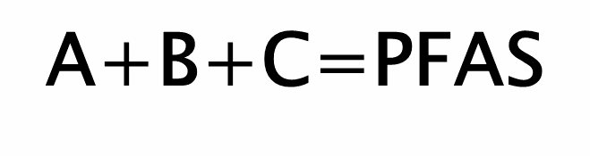
Sistemas Personales de Detención de Caídas (PFAS)
Protección contra Caídas
Un PFAS consta de los siguientes componentes:
  A- punto de Ancla
  B- Arnés de cuerpo
  C- Conectores

Slide 31
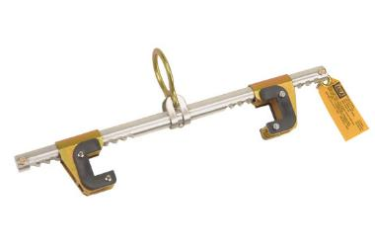
Punto de anclaje
Protección contra Caídas
Sistemas Personales de Detención de Caídas (PFAS)
Un PFAS consta de los siguientes componentes:
  A punto de Ancla
  B Arnés de cuerpo
  C Conectores
1926.502(d)(15)
Los anclajes utilizados para la fijación de equipos de detención de caídas personales deberán ser independientes de cualquier anclaje que se utilice para apoyar o suspender plataformas y capaces de soportar al menos 5.000 libras (22,2 kN) por empleado adjunto.

Slide 32
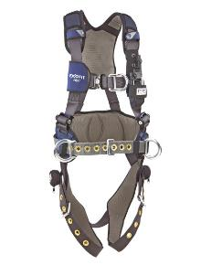
Arnes
Protección contra Caídas
Sistemas Personales de Detención de Caídas (PFAS)
Un PFAS consta de los siguientes componentes:
  A punto de Ancla
  B Arnés de cuerpo
  C Conectores
OSHA define un arnés de cuerpo como:
“… correas que pueden ser aseguradas sobre el empleado de una manera que distribuirá las fuerzas de la detención de la caída sobre por lo menos los muslos, la pelvis, la cintura, el pecho y los hombros con los medios para fijarlo a otros componentes de un sistema personal de la detención de la caída”

Slide 33
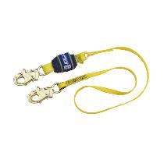
Cordon de conexion
Protección contra Caídas
Sistemas Personales de Detención de Caídas (PFAS)
Un PFAS consta de los siguientes componentes:
  A punto de Ancla
  B Arnés de cuerpo
  C Conectores
Conectores
El subsistema de conexión es el eslabón crítico que une el desgaste del cuerpo al conector de anclaje/anclaje. Puede ser un cordón de absorción de energía, limitador de caída, cordón auto-retráctil, agarre de cuerda o sistema de recuperación. Los medios de conexión variarán dependiendo de si el trabajador está equipado para detención de caídas personal o posicionamiento de trabajo y restricción de viaje

Slide 34
En casi todas las industrias, hay áreas donde los trabajadores están sometidos a peligros de caída.
Protección contra Caídas
Al seleccionar el equipo de protección contra caídas, tres componentes componen un sistema de protección contra caídas completo. Estos son los ABC de la protección contra caídas:
Anclaje... Cuerpo de apoyo... Medios de conexión
Cada uno debe estar en su lugar y utilizarse correctamente para proporcionar la máxima protección de los trabajadores.
El dispositivo de conexión es el eslabón más crítico en el montaje de un sistema de protección contra caídas seguro, ya que lleva la mayor fuerza durante una caída.
Notes:
Se debe considerar detenidamente la selección, los materiales, la construcción y la inspección/mantenimiento del equipo de protección contra caídas

Slide 35

REPASO
Protección contra Caídas

Slide 36
Comprobación de Conocimientos
¿Cuál es la primera línea de defensa cuando se trata de caídas en el lugar de trabajo?
Controle la caída en sí una vez que ocurra
Elimine el peligro de caídas por completo
Con el peligro de caída presente, prevenga la caída.
Utilizar equipo de protección personal

Slide 37
Comprobación de Conocimientos 2
¿Cuál es la primera línea de defensa cuando se trata de caídas en el lugar de trabajo?
Controle la caída en sí una vez que ocurra
Elimine el peligro de caídas por completo
Con el peligro de caída presente, prevenga la caída.
Utilizar equipo de protección personal
  Respuesta: b. Elimine el peligro de caídas por completo

Slide 38
Comprobación de Conocimientos 3
Se requiere que un trabajador Quite una sección de la barandilla para recibir los materiales de una carretilla elevadora; ¿Cuál de los siguientes proporciona las mejores protecciones para prevenir una caída?
    Evite el borde
    Utilice un sistema personal de detención de caídas
    Utilice un sistema de sujeción de caídas
    Usar asas de agarre

Slide 39
Comprobación de Conocimientos 4
Se requiere que un trabajador Quite una sección de la barandilla para recibir los materiales de una carretilla elevadora; ¿Cuál de los siguientes proporciona las mejores protecciones para prevenir una caída?
    Evite el borde
    Utilice un sistema personal de detención de caídas
    Utilice un sistema de sujeción de caídas
    Usar asas de agarre
Respuesta: c. utilizar un sistema de sujeción de caídas

Slide 40
Comprobación de Conocimientos 5
Un punto de anclaje del sistema de detención de caídas personal (PFAS) debe ser capaz de manejar ___ libras.
    2,000
    3,000
    4,000
    5,000

Slide 41
Comprobación de Conocimientos 6
Un punto de anclaje del sistema de detención de caídas personal (PFAS) debe ser capaz de manejar ___ libras.
    2,000
    3,000
    4,000
    5,000
  Answer: d. 5,000

Slide 42
Recursos Adicionales
OSHA website: http://www.osha.gov y Oficinas de OSHA: Llame o escriba (800-321-OSHA)
Especialistas en asistencia de cumplimiento en las oficinas de área
National Institute for Occupational Safety and Health (NIOSH) – OSHA’s sister agency
OSHA Centros educativos del Instituto de formación
Bibliotecas públicas

